Slide 1



GIÁO VIÊN:
PHÒNG GD&ĐT………..
TRƯỜNG THCS ………….……
LỚP:……………………………

Slide 2

Chương II: ĐƯỜNG TRÒN
DẤU HIỆU NHẬN BIẾT TIẾP TUYẾN CỦA ĐƯỜNG TRÒN
Tiết 2

Slide 3



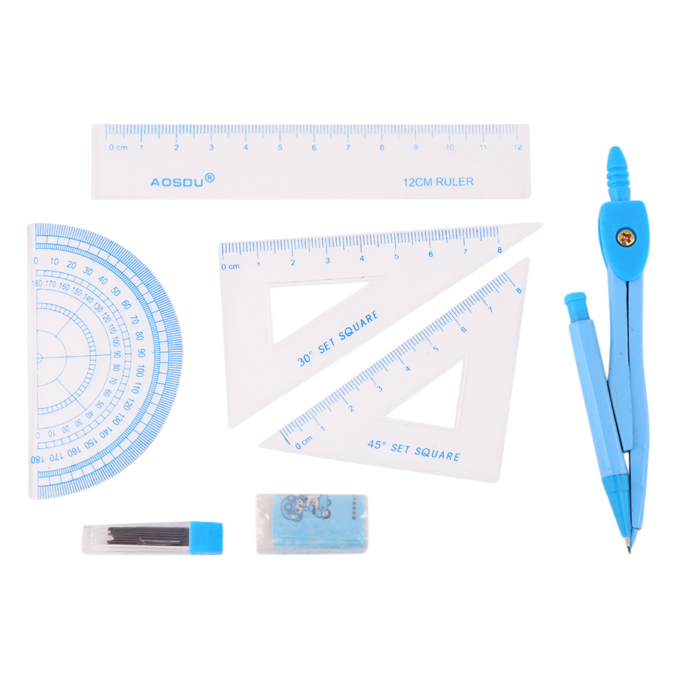
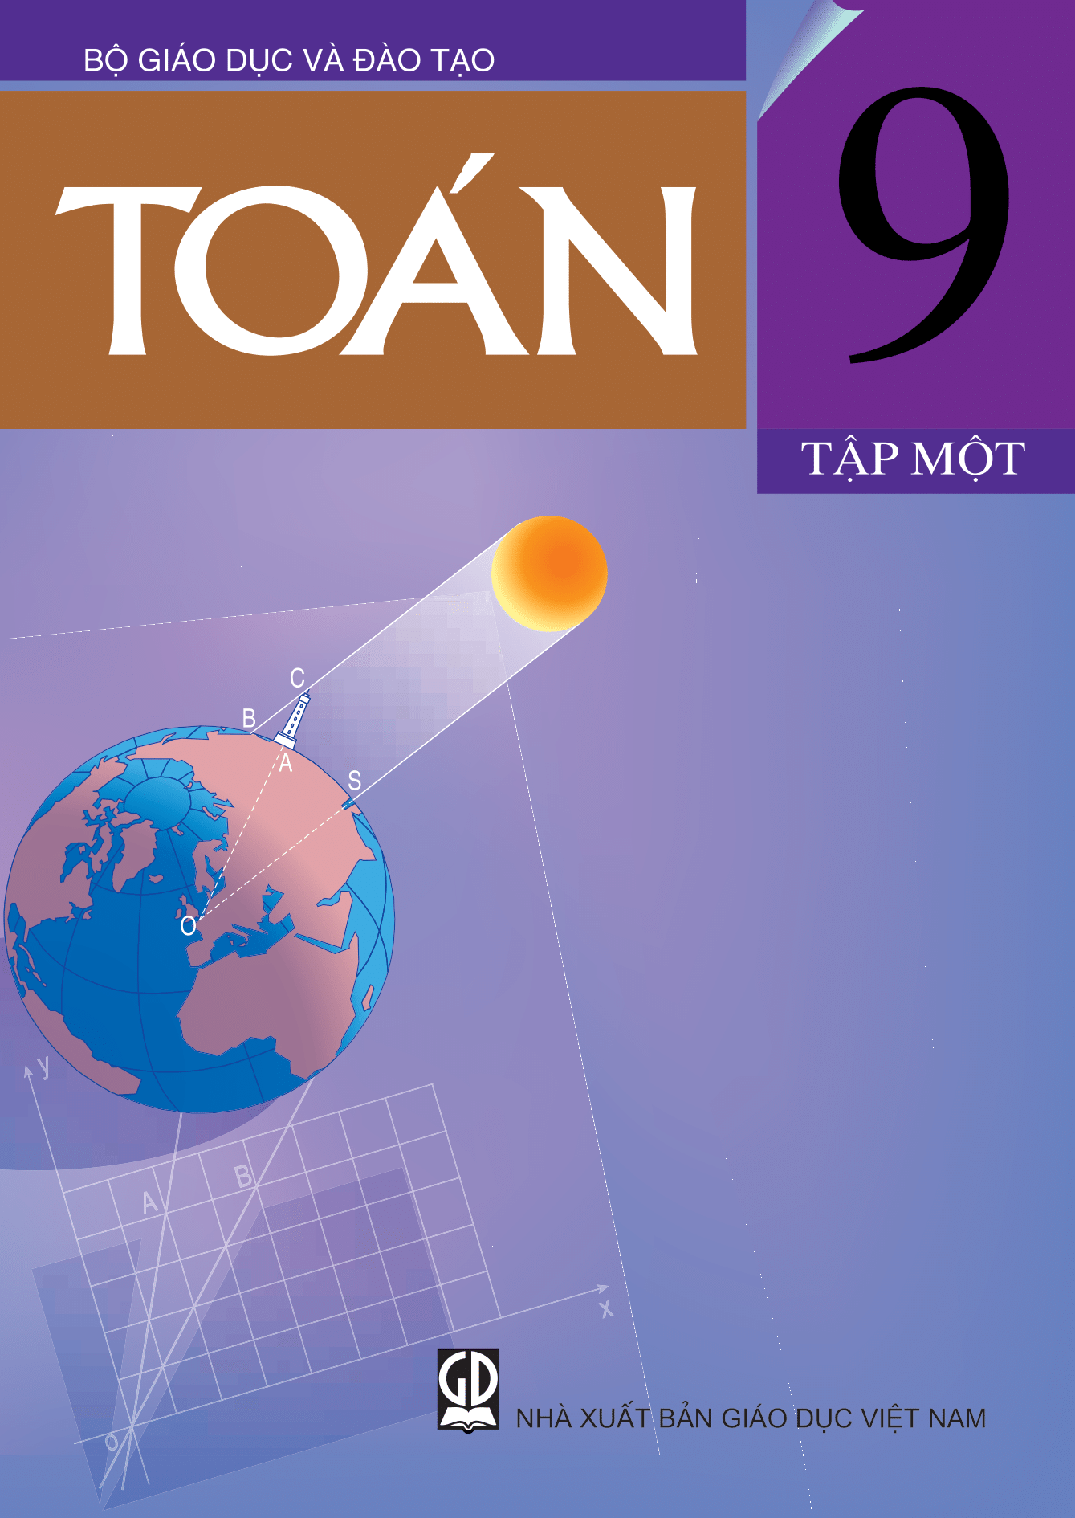

CHUẨN BỊ CỦA GIÁO VIÊN VÀ HỌC SINH

Slide 4
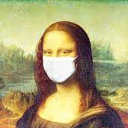
“BỨC TRANH BÍ MẬT”
LUẬT CHƠI:
Có 4 đội chơi. Mỗi đội chọn 1 miếng ghép. Mỗi một câu trả lời đúng sẽ mở được miếng ghép che trước bức tranh, nếu đoán được nhân vật trong bức tranh và giới thiệu về nội dung bức tranh đội đó sẽ giành chiến thắng.

Slide 5




Bức tranh bí ẩn
1
4

Slide 6
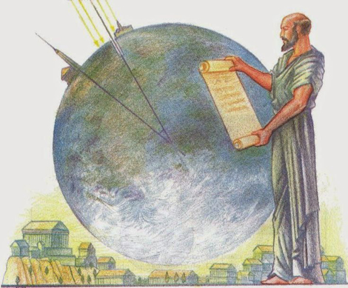




1
2
3
4

Slide 7



Hãy nêu các dấu hiệu nhận biết
tuyếp tuyến của đường tròn
2
Đường thẳng a là tiếp tuyến của đường tròn khi:
Dấu hiệu 1: a và (O) chỉ có một điểm chung
Dấu hiệu 2:
o
a
H

Slide 8
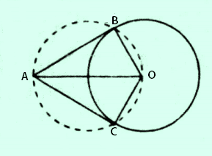
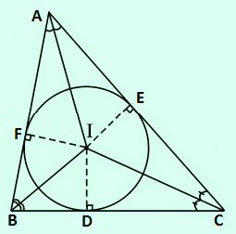
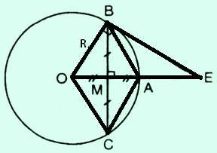
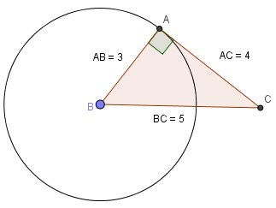

3
Trong các hình sau, hình nào có BC là tiếp tuyến của đường tròn
HÌNH A | HÌNH B | HÌNH C | HÌNH D
✓
ĐÁP ÁN:

Slide 9

4
Đường thẳng b là tiếp tuyến của đường tròn nào ?
Đường thẳng b là tiếp tuyến của đường tròn (K;KN)

Slide 10
4
Nếu đường thẳng a và đường tròn (O) tiếp xúc nhau thì d.....R
d = R

Slide 11

Eratosthenes (tiếng Hy Lạp: Ερατοσθένης; 276 TCN – 194 TCN) là một nhà toán học, địa lý và thiên văn người Hy Lạp.
Ông sinh ra tại Cyrene (ngày nay thuộc Libya), nhưng dành hầu hết cuộc đời và sự nghiệp tại Alexandria (Ai Cập) . Ông được nhắc tới vì đã phát kiến ra hệ thống kinh độ và vĩ độ cũng như tính toán gần chính xác kích thước của Trái Đất.
Trong tác phẩm Trong các chuyển động tròn của các thiên thể, Cleomedes cho rằng ông đã tính toán chính xác chu vi Trái Đất vào khoảng năm 240 TCN, bằng sử dụng các phương pháp lượng giác và kiến thức về góc lên của Mặt Trời vào giữa trưa tại Alexandria và Syene (ngày nay là Aswan, Ai Cập).

Slide 12
HOẠT ĐỘNG LUYỆN TẬP
Bài 24/111 (SGK): Cho đường tròn (O), dây AB khác đường kính. Qua O kẻ đường vuông góc với AB, cắt tiếp tuyến tại A của đường tròn ở điểm C.
a) Chứng minh rằng CB là tiếp tuyến của đường tròn.
b) Cho bán kính của đường tròn bằng 15cm,AB = 24cm. Tính OC.
Câu a
Câu b
BC là tiếp tuyến
Tính OC
Tính OH
Chia lớp thành 2 nhóm, HS hđ cá nhân
HS thi đua lên bảng trình bày, nhận xét chéo.

Slide 13
HOẠT ĐỘNG LUYỆN TẬP
Bài 24/111 (SGK):
a) CMR: CB là tiếp tuyến của (O). Nối B với C, B với O
∆ AOB có OA = OB ( = R )
∆AOB cân tại O
Lại có OH ⊥ AB ( gt ) nên OH là đường cao đồng thời là phân giác của
=>
=> ∆ CAO = ∆ CBO ( c – g – c) ?
=>
=> CB ⊥ BO. Mà BO=R (B thuộc (O))
=> CB là tiếp tuyến của đường tròn ( O).
b) Cho R = 15cm, AB = 24cm. Tính OC
Ta có HA = HB ( tính chất của ∆ cân ABO)
=> AH = AB : 2 = 24:2 = 12cm
Áp dụng định lí Pitago cho tam giác vuông AOH ta có:
HO² = OA² – AH² = 15² - 12² = 81 = 9²
=> OH = 9cm
Áp dụng hệ thức về canh trong tam giác ACO vuông tại A
=> AO² = OH.OC
=> OC = AO² : OH = 15² : 9 = 25cm
Vậy OC = 25cm

Slide 14
HOẠT ĐỘNG LUYỆN TẬP
Bài 25/112 (SGK) Cho đường tròn tâm O có bán kính OA = R, dây BC vuông góc với OA tại trung điểm M của OA.
a) Tứ giác OCAB là hình gì ? Vì sao ?
b) Kẻ tiếp tuyến với đường tròn tại B, nó cắt đường thẳng OA tại E. Tính độ dài BE theo R
Chứng minh được tứ giác OCAB là hình thoi
Tính được

Slide 15
HOẠT ĐỘNG LUYỆN TẬP
Bài 25/112 (SGK)
a) Tứ giác OCAB là hình thoi vì:
BOC cân tại O ( OB = OC = R) có OM ⊥ BC ( gt)
suy ra OM là trung trực của BC MB = MC
Mà MA = MO ( gt) OCAB là hình bình hành.
Mặt khác BC ⊥ OA ( gt) nên OCAB là hình thoi.
b) Tiếp tuyến với (O) tại B cắt đường thẳng AO tại E. Tính BE theo R.
Tam giác ABO có: AB = BO ( t/c hình thoi)
Mặt khác OA = OB = R ∆ AOB là ∆ đều Góc BOE = 60⁰
Xét ∆ OBE vuông tại B có: BE = BO.tg60⁰ = R

Slide 16
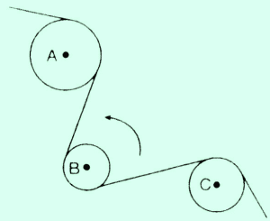
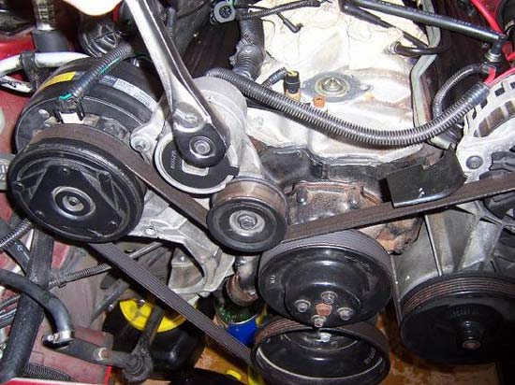
Nhóm 1:
Dây cua-roa trên hình bên có những phần là tiếp tuyến của các đường tròn tâm A, B, C. Chiều quay của đường tròn tâm B ngược chiều quay của kim đồng hồ. Tìm chiều quay của đường tròn tâm A và đường tròn tâm C (cùng chiều quay hay ngược chiều quay của kim đồng hồ).
HOẠT ĐỘNG VẬN DỤNG

Slide 17

Nhóm 2:
Tìm hiểu thước cặp (pan – me).
Cách đo đường kính của một vật hình tròn.
HOẠT ĐỘNG VẬN DỤNG
C
D
.
A
O
B
CD, AC, BD là các tiếp tuyến của đường tròn

Slide 18
Nhóm 1:
HOẠT ĐỘNG VẬN DỤNG
C
A
B
Chiều quay của đường tròn tâm A và tâm C cùng chiều quay của kim đồng hồ

Slide 19
Nhóm 2:
HOẠT ĐỘNG VẬN DỤNG
Độ dài đường kính là: 3 cm
D
C
D
A
B

Slide 20
HƯỚNG DẪN TỰ HỌC Ở NHÀ
Ôn lại tính chất của tiếp tuyến, phương pháp chứng minh tiếp tuyến của đường tròn.
Xem lại các bài tập đã chữa trên lớp và làm tiếp bài đã hướng dẫn.
Làm bài tập 44, 45, 46 trang 134 (SBT)
Xem trước bài tính chất của hai tiếp tuyến cắt nhau

Slide 21
Remember…
Safety First!
Thank you!

